Slide 1
Proyecto Final de Data Science
Coderhouse
12/11/2022
Integrantes:
Cozarrin Fernandez, Gino
Hucharo, Jean
Martinez Varela, Ezequiel
Masucci, Lucas Albano

Slide 2
Caso de estudio
La empresa DataFinance se dedica a los servicios financieros, ofreciendo una alta gama de préstamos para las necesidades de todos sus clientes. La misma requiere de un modelo que pueda predecir, con un nivel de confianza adecuado, los potenciales perfiles que no puedan cumplir con el pago de la deuda. El análisis predictivo se basará en la siguiente información:
Información que los clientes proveen a la hora de solicitar un préstamo
Personal
Laboral
Familiar
Etc.
Condición de deudor/no deudor, dependiendo de si cayeron en situación de impago en algún préstamo en el pasado

Slide 3
Dataset original
El dataset brindado por la empresa se compone de 252.000 filas y 13 columnas, de lo cual es importante destacar la ausencia de valores nulos.
Id (int) → registro único de las filas
Income (int) → ingreso del solicitante
Age (int) → edad del solicitante
Experience (int) → años de experiencia laboral del solicitante
Married/Single (str) → estado civil del solicitante
House_Ownership (str) → condición de propiedad de viviendo del solicitante (dueño, alquila, otro)
Car_Ownership (str) → condición de propiedad de auto del solicitante
Profession (str) → profesión del solicitante
CITY (str) → ciudad de residencia del solicitante
STATE (str) → estado de residencia del solicitante
CURRENT_JOB_YRS (int) → años de permanencia en el trabajo actual del solicitante
CURRENT_HOUSE_YRS (int) → años de permanencia en la vivienda actual del solicitante
Risk_Flag (int) → condición de deudor o no deudor del solicitante

Slide 4
Dataset original vs. Dataset final¹
Cambios resaltados en amarillo
Id (int)
Income (int)
Age (int)
Experience (int)
Married/Single (str)
House_Ownership (str)
Car_Ownership (str)
Profession (str)
CITY (str)
STATE (str)
CURRENT_JOB_YRS (int)
CURRENT_HOUSE_YRS (int)
Risk_Flag (int)
Id (int)
Income (int)
Age (int)
Experience (int)
Married (int): convertido a dummy en dos columnas
Single (int): convertido a dummy en dos columnas
House_Owned (int)
House_Rented (int)
House_No_Rented_No_Own (int)
Car_Ownership (int)
Profession (int): label encoder para llevarla de cualitativa a cuantitativa
City (int): label encoder para llevarla de cualitativa a cuantitativa
State (int): label encoder para llevarla de cualitativa a cuantitativa
Current_Job_Years (int)
Current_House_Years (int)
Defaulted_Loan_Before (int): cambio de nombre (antigua Risk_Flag)
Posteriormente se eliminaron 32.189 registros de personas con edad de comenzar a trabajar previo a los 18 años pero el análisis no se ve afectado.

Slide 5
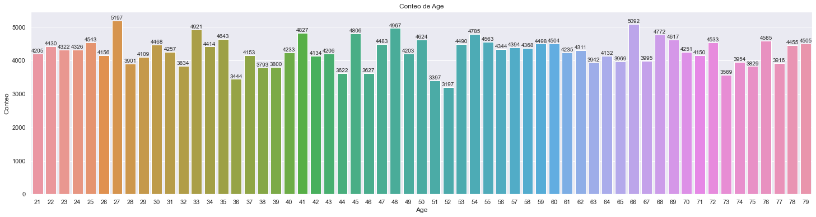
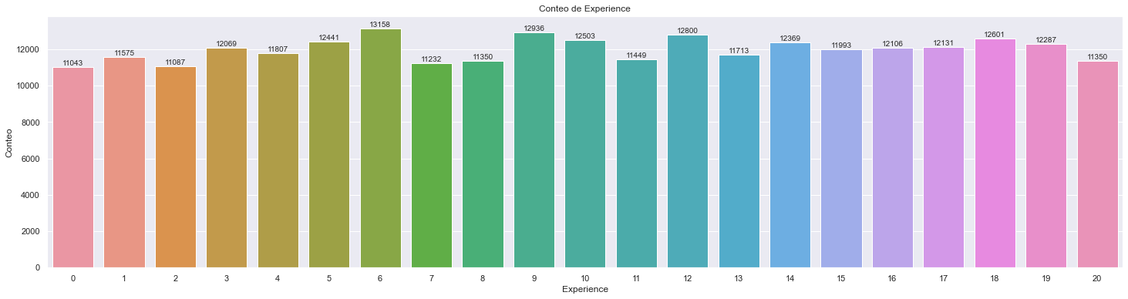
Distribución de los datos: Edad y Experiencia laboral¹
El dataset se encuentra bien distribuido en lo que refiere a edad y experiencia laboral. La edad mínima es de 21 años y la más alta de 79 años. Respecto a la experiencia laboral, la mínima es de 0 años y la máxima de 20 años.
Posteriormente se eliminaron 32.189 registros de personas con edad de comenzar a trabajar previo a los 18 años pero el análisis no se ve afectado.

Slide 6
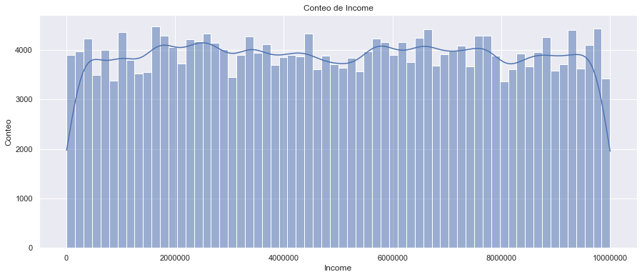
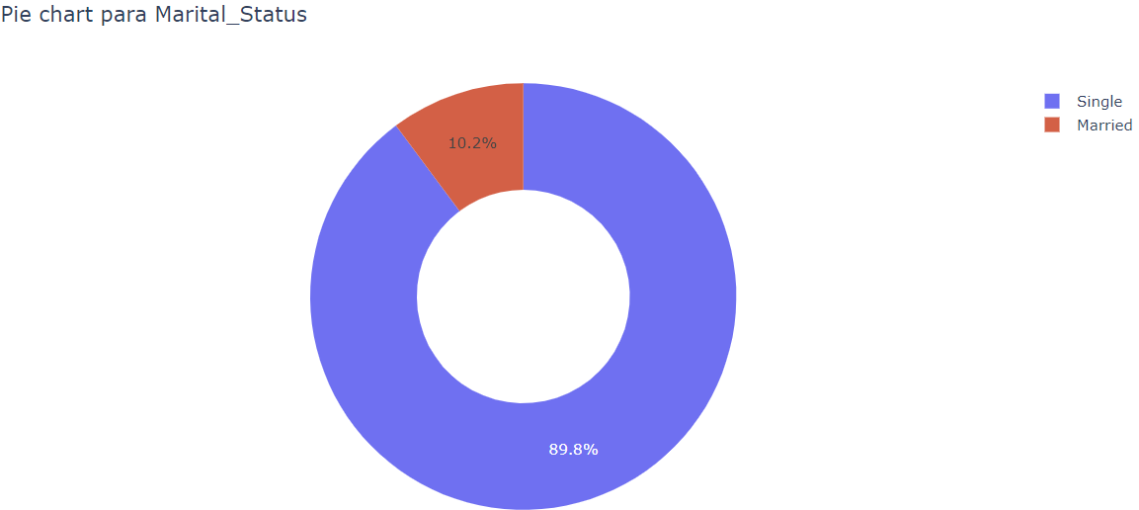
Distribución de los datos: Ingreso y Estado civil¹
Los ingresos que se presentan en el dataset muestran una distribución pareja (se hizo el chequeo de outliers correspondiente). De los clientes, 89,8% (226.272) son solteros y 10,2% (25.728) son casados.
Posteriormente se eliminaron 32.189 registros de personas con edad de comenzar a trabajar previo a los 18 años pero el análisis no se ve afectado.

Slide 7
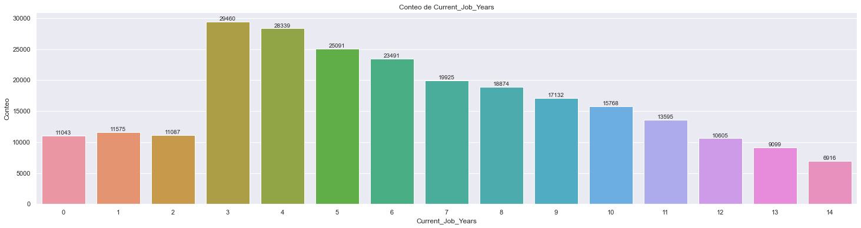
Distribución de los datos: Años en el trabajo actual¹
El dataset exhibe los tiempos mínimos y máximos de permanencia en un trabajo para los sujetos, se observa que la mayoría de las muestras se ubican entre 3, 4, 5 y 6 años.
Posteriormente se eliminaron 32.189 registros de personas con edad de comenzar a trabajar previo a los 18 años pero el análisis no se ve afectado.

Slide 8
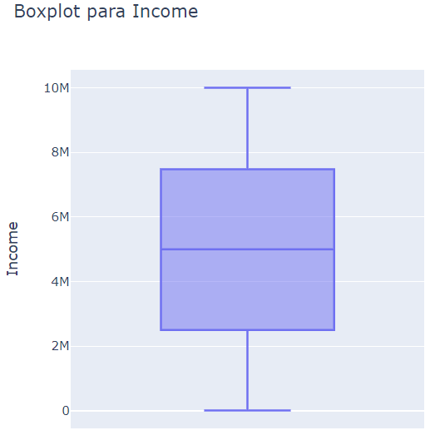
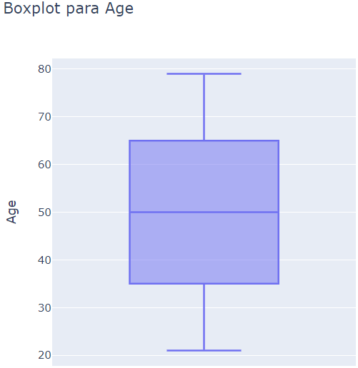
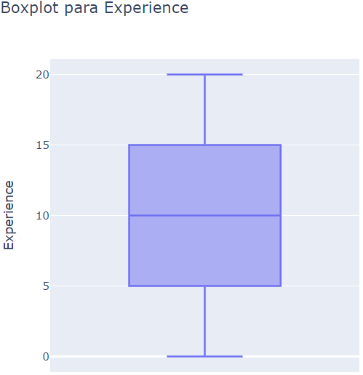
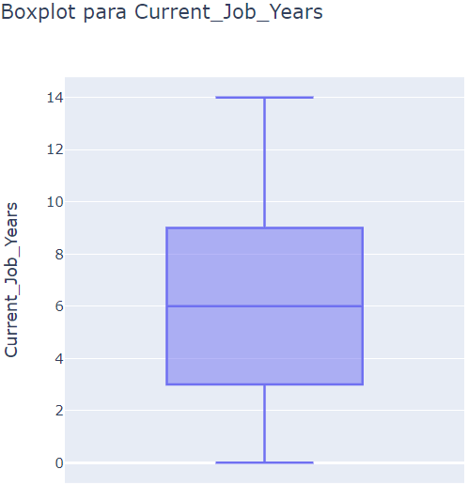
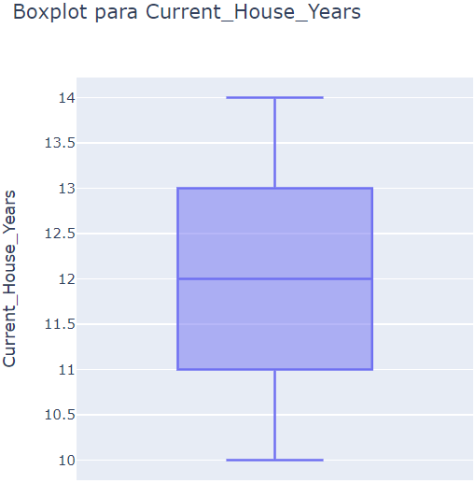
No hay presencia de outliers en las variables cualitativas

Slide 9
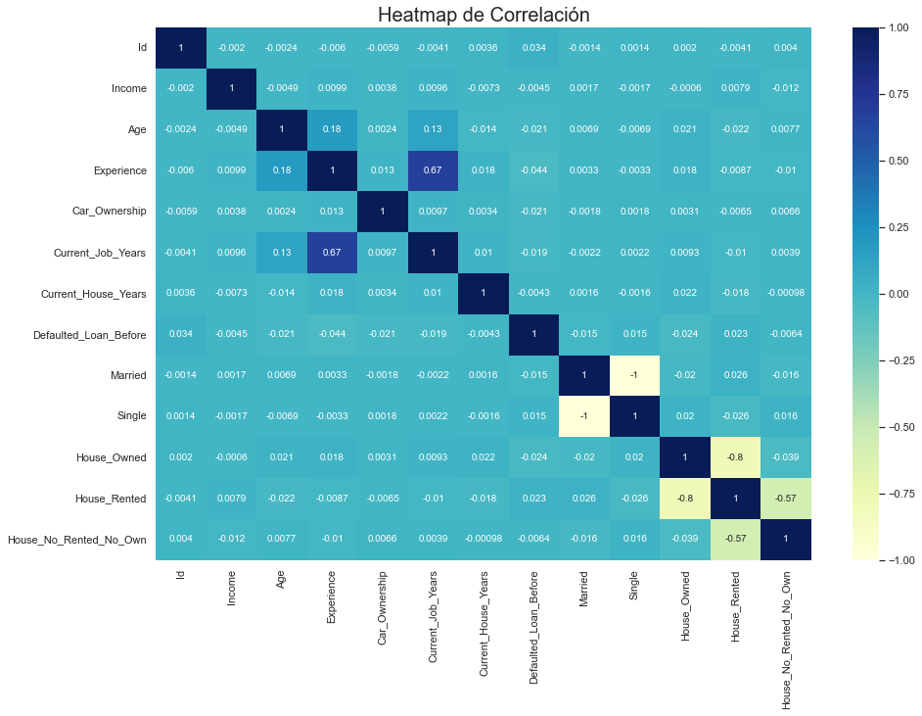
No hay problemas de correlación entre variables
Las variables que muestran correlación fuerte son variables que fueron llevadas a dummies, como el caso de propiedad de la vivienda y estado civil.

Slide 10
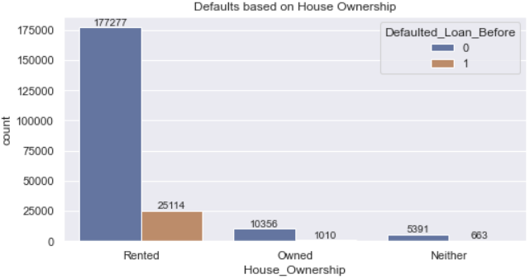
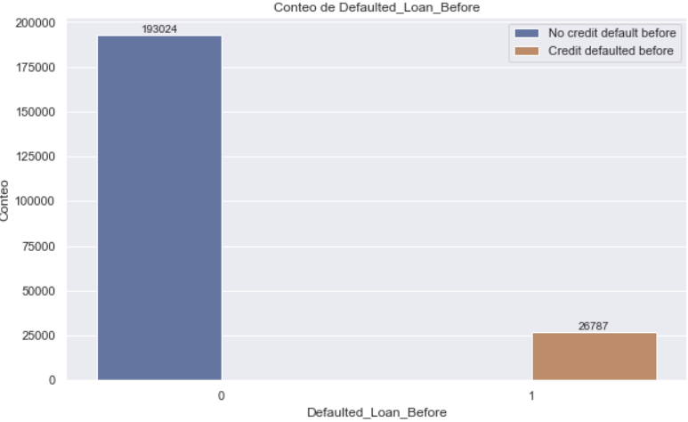
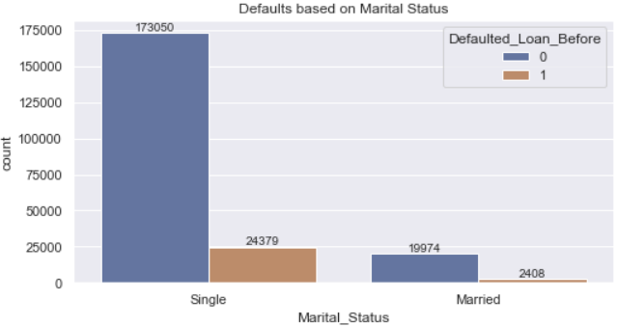
Distribución de los datos: Deudor/No deudor
Del total, 193.024 son no deudores y 26.787 sí lo son. Entre estos, los deudores suelen ser solteros y alquilar vivienda. Las otras categorías muestran una tasa baja de ser deudor.

Slide 11
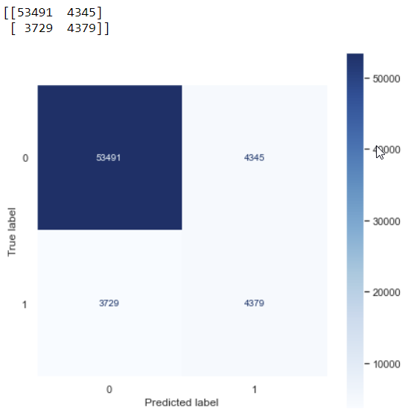
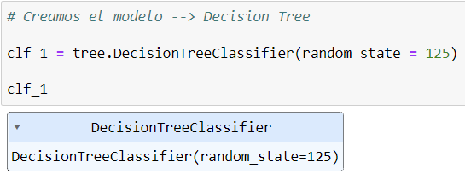
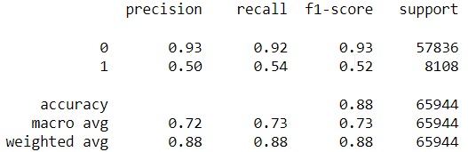
Modelado: Árbol de decisión 1
El primer modelo arrojó resultados buenos para la predicción de no deudores (0) pero no así para los deudores (1). Las tres métricas principales están por debajo del 60%. La matriz de confusión es consistente con esta conclusión.

Slide 12
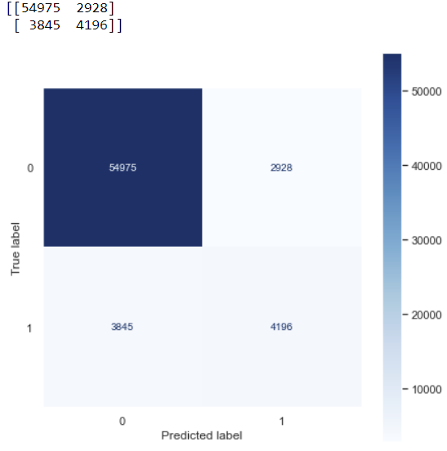
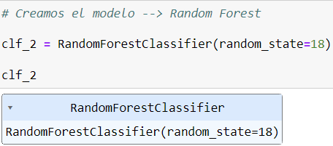
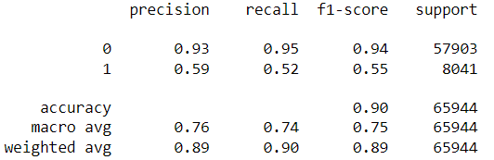
Modelado: Random Forest 1
Este modelo arrojó resultados apenas mejores para la predicción de no deudores (0) y deudores (1) comparado con el anterior. Las tres métricas principales para deudores (1) siguen por debajo del 60%. La matriz de confusión es consistente con esta conclusión.

Slide 13
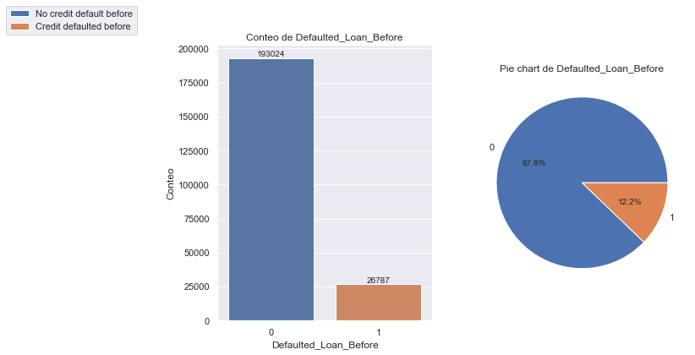
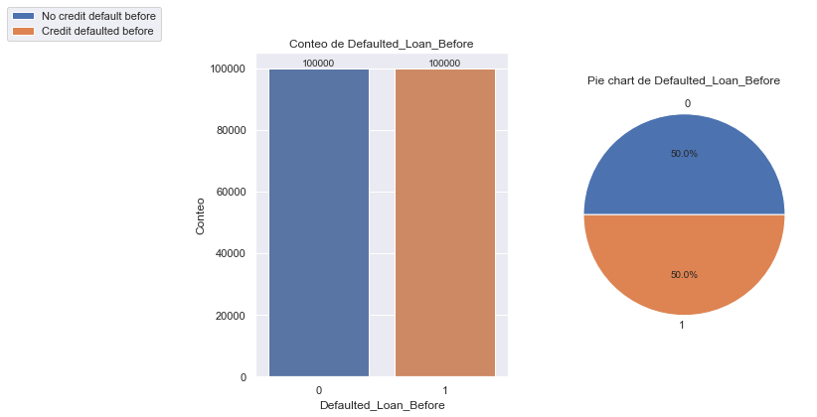
Balanceo de variable objetivo
Después de evaluar los modelos anteriores, analizamos más al detalle la variable objetivo 'Defaulted_Loan_Before' y comprobamos que hay un gran desbalance. De los registros, 193.024 (87,8%) son no deudores y 26.787 (12,2%) lo son. Es por este motivo que los modelos van a predecir mayormente no deudores, lo que no nos es de utilidad.
Mediante algoritmos que hacen aleatoriamente una duplicación (para deudores) y una eliminación (para no deudores) de registros, llevamos cada una de las clases a 100.000 registros. El dataset resultante es de 200.000 registros, 50% de deudores y 50% de no deudores.

Slide 14
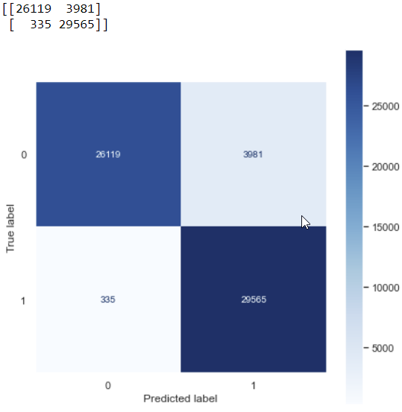
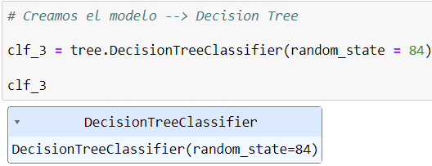
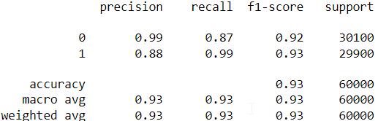
Modelado: Árbol de decisión 2
El primer modelo balanceado arrojó resultados buenos para la predicción de no deudores (0) y deudores (1). La precisión de los deudores (1) sube ahora al 88%, el recall y f1-score también mejoran. La matriz de confusión es consistente con esta conclusión.

Slide 15
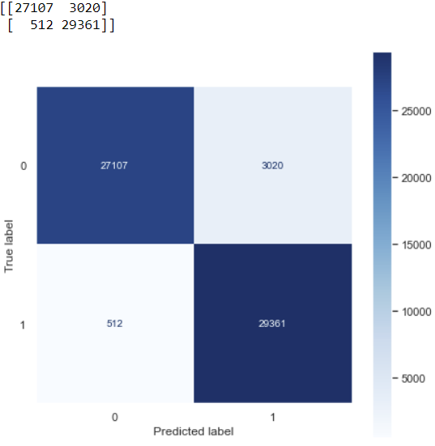
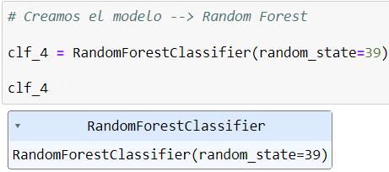
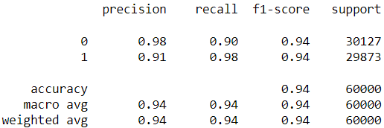
Modelado: Random Forest 2
Modelo elegido para la predicción
El segundo modelo balanceado arrojó resultados buenos para la predicción de no deudores (0) y deudores (1). La precisión de los deudores (1) sube ahora al 91%, el recall y f1-score también mejoran. La matriz de confusión es consistente con esta conclusión.

Slide 16
Conclusiones
Tal cual se mostró en la slide anterior, el modelo elegido para la predicción será el Random Forest 2 que toma el dataset balanceado entre deudores y no deudores:
Precisión: 98% no deudores y 91% deudores
Accuracy general: 94%
Este modelo predice de manera precisa ambas categorías, por lo que, si bien empíricamente los casos de no deudores son más frecuente que los de deudores, será capaz de detectar a los deudores sin problemas
La empresa podrá ahorrarse costo y tiempo de análisis de solicitudes de préstamos, como también reducir la concesión de los mismos a clientes que tienen un mayor grado de posibilidades de caer en condición de deudores
Próximos pasos:
Analizar su desempeño cuando sea empecé a usar y entrenarlo más de ser necesario
Agregar prestaciones al modelo para que pueda predecir qué clientes serán los más rentables mediante la introducción de tasas de interés y retornos esperados

